Slide 1
Lập trình Python cơ bản Bài 5: Cấu trúc lặp
Phòng LT & Mạng
https://csc.edu.vn/lap-trinh-va-csdl

Slide 2
Nội dung
Cấu trúc lặp
Dùng else với cấu trúc lặp
Sử dụng break, continue, pass
‹#›
Notes:
‹#›

Slide 3
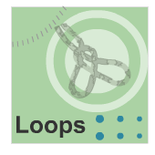
Cấu trúc lặp
Một cấu trúc lặp gồm một câu lệnh hay một khối lệnh sẽ thi hành lặp lại cho tới khi biểu thức điều kiện sai
Có hai loại cấu trúc lặp trong Python
while
for
‹#›
Notes:
Bài tập: https://learnpythonthehardway.org/book/ex33.html
‹#›

Slide 4
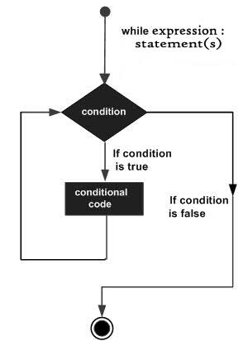
Cấu trúc lặp
while
Dùng để thi hành một lệnh hay khối lệnh trong khi biểu thức điều kiện còn đúng
Điều kiện được kiểm tra trước khi các lệnh được thi hành
while điều_kiện_lặp:
# khối lệnh lặp
‹#›

Slide 5

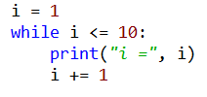
Cấu trúc lặp
Ví dụ: In ra các số từ 1 đến 10
‹#›

Slide 6
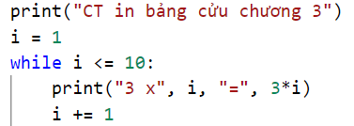
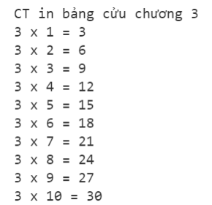
Cấu trúc lặp
Ví dụ: In bảng cửu chương 3
‹#›

Slide 7
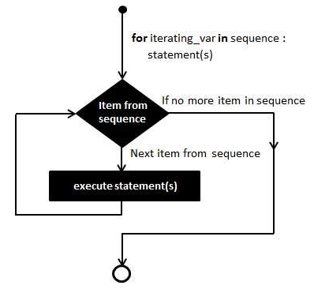

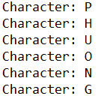
Cấu trúc lặp
for
Được sử dụng để duyệt các item trong một dãy, danh sách, ví dụ như list hoặc string
for interating_var in sequence:
# khối lệnh lặp
‹#›

Slide 8
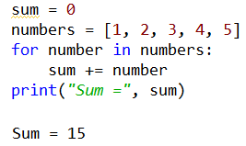
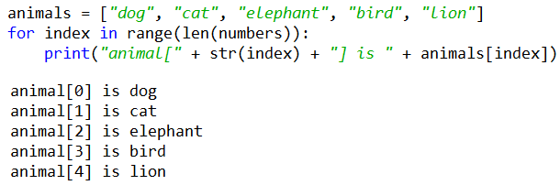
Cấu trúc lặp
Ví dụ 1: in tổng s = 1 + 2 + 3 + 4 + 5
Ví dụ 2:
‹#›
Notes:
‹#›

Slide 9
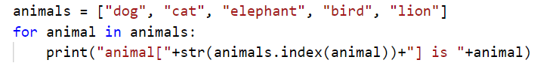
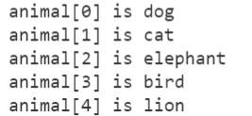
Cấu trúc lặp
Ví dụ 3:
‹#›
Notes:
‹#›

Slide 10
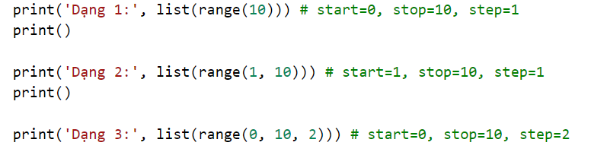
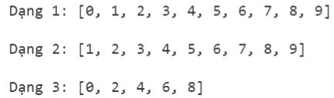

Cấu trúc lặp
Ví dụ 4: tạo dãy số với hàm range(start=0, stop, step=1)
‹#›
Notes:
‹#›

Slide 11
Nội dung
Cấu trúc lặp
Dùng else với cấu trúc lặp
Sử dụng break, continue, pass
‹#›
Notes:
‹#›

Slide 12
Dùng else với cấu trúc lặp
Python hỗ trợ việc sử dụng else trong cấu trúc lặp
Nếu else được sử dụng trong for, khối lệnh else sẽ được thực hiện sau khi for đã duyệt xong danh sách
Nếu else được sử dụng trong while, khối lệnh else sẽ được thực hiện khi điều kiện lặp trở thành False
‹#›

Slide 13
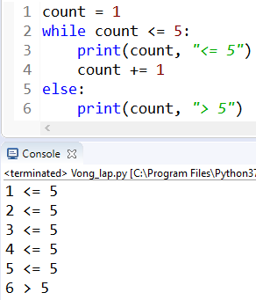
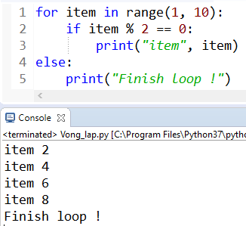
Dùng else với cấu trúc lặp
Ví dụ:
‹#›

Slide 14
Nội dung
Cấu trúc lặp
Dùng else với cấu trúc lặp
Sử dụng break, continue, pass
‹#›
Notes:
‹#›

Slide 15
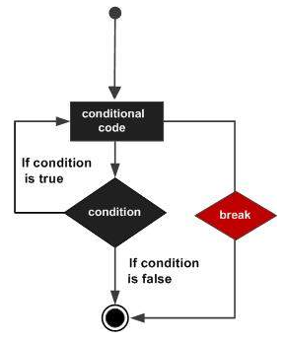
Sử dụng break, continue, pass
Cho phép thay đổi thứ tự thi hành của chương trình
break:
Thoát khỏi vòng lặp khi
thỏa một điều kiện
‹#›

Slide 16
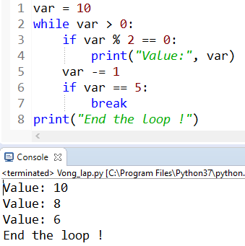
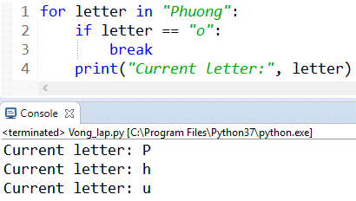
Sử dụng break, continue, pass
Ví dụ
‹#›

Slide 17
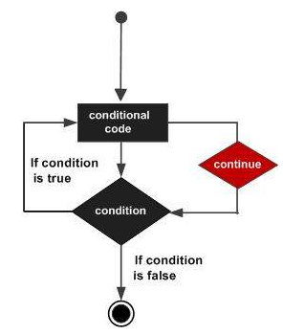
Sử dụng break, continue, pass
continue:
Bỏ qua lần lặp hiện hành và quay về đầu vòng lặp kiểm tra lại điều kiện, nếu thỏa thì tiếp tục lặp, nếu không thỏa thì thoát
‹#›

Slide 18
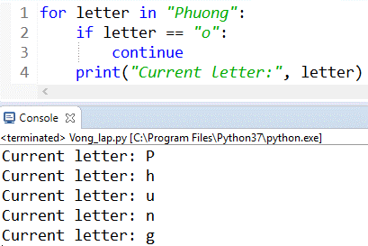
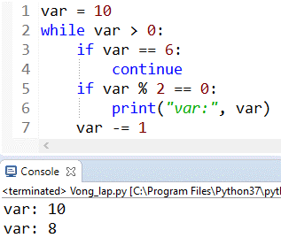
Sử dụng break, continue, pass
Ví dụ:
‹#›
Notes:
‹#›

Slide 19
Sử dụng break, continue, pass
pass:
Được sử dụng khi một câu lệnh được yêu cầu nhưng ta không muốn bất cứ lệnh hoặc code nào thực thi.
Là một toán tử null, không có gì xảy ra khi nó thực thi.
Sử dụng hữu ích ở những nơi code sẽ đi qua nhưng chưa được viết
‹#›

Slide 20
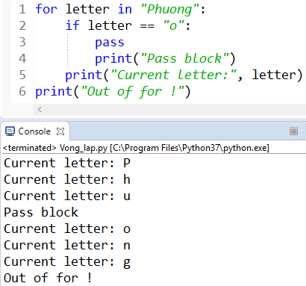
Sử dụng break, continue, pass
Ví dụ
‹#›

Slide 21

‹#›

